Slide 1
GPU化都市気象コードにおける ドライミスト効果機能の拡張
ソフトウェアサイエンス主専攻 情報科学類 4年
202110990 阿部崇人
指導教員 : 朴泰祐・藤田典久

Slide 2
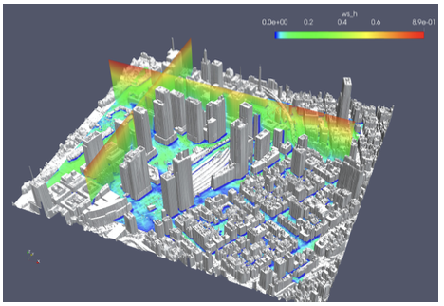
研究背景
City-LES
筑波大学計算科学研究センターで開発中の都市気象シミュレーション
大気シミュレーションと太陽放射のシミュレーションを併用
都市気象を詳細にシミュレートすることができる
さまざまな暑さ対策の効果の検証を行える
屋上緑化や消費電力の削減による人口排熱の減少、ドライミストなど
地球環境研究部門と高性能計算システム研究部門の 共同研究により、高速なGPU版の開発が行われてきた
写真の提供:日本原子力研究機構 佐藤拓人研究員
Notes:
City-LESは、筑波大の計算科学研究センターに所属する地球環境研究部門で開発されている都市気象のシミュレーションを行うアプリケーションです。
シミュレーションには、Large Eddy Simulation(LES)という大気シミュレーションのほか、ラジオシティ法という太陽放射を詳細にシミュレートする手法を組み合わせて、都市気象を詳細にシミュレーションすることができるようになっています。
これに加えて、街区にある室外機や自動車からの人工排熱の影響をシミュレートする機能があり、これらの機能を利用することで、都市環境におけるグリーンルーフ (屋上緑化) やエアコン等の消費電力の削減による人工排熱の減少、ドライミストによる気温低下など様々な暑さ対策の効果の検証を行うことができます。
筑波大学CCSでは地球環境研究部門と高性能計算システム研究部門の共同研究により、City-LESの最適化・高速化の研究を行なってきている。

Slide 3
研究背景
命令メモリ
レジスタ1
演算器1
レジスタ2
GPU
SIMD方式で動作。
複数のコアが同じ命令を異なるデータに対して行う
高い演算性能・演算あたり電力効率
近年のスーパーコンピューターのほとんどはGPUを搭載
独自のメモリを搭載しているものが多く、使用時には CPUメモリとの間のメモリコピーが必要。
頻繁にメモリコピーを行うと、パフォーマンスに悪影響がある
演算器2
レジスタ3
演算器3
SIMD方式
CPU
CPU メモリ
DMA コントローラ
GPU
GPU メモリ
独自のメモリを持つGPU
Notes:
次にGPUについて解説します。
GPUはCPUと比較し非常に多くの演算機を搭載したアクセラレータで、複数のコアが同じ命令を異なるデータに対して行うSIMDという方式で並列にプログラムを実行します。
近年のGPUは理論演算性能・演算あたりの電力効率がCPUよりも優れているため、近年のスーパーコンピューターシステムのほとんどはGPUをアクセラレーターとして搭載しています。
例えば、筑波大学計算科学研究センターで稼働中のスーパーコンピューターPegasusに搭載されているGPUの倍精度演算性能は同システムに搭載されているCPUの7倍以上です。
一方、高い性能を持つGPUのほとんどは独自のメモリを搭載しており、CPUメモリ上にあるデータを計算に利用する際には、GPU側のメモリにデータをコピーする必要があり、またその逆も同様です。そのため、CPUとGPUでの計算を交互に行うために頻繁にメモリコピーを行う場合、メモリコピーがオーバーヘッドとなりアプリケーションのパフォーマンスに悪影響を及ぼす可能性がある。

Slide 4
GPU版City-LESに関する先行研究
City-LESのほとんどの処理はすでにGPU化されている。
辻らの研究
流体シミュレーション・地表面からの放射熱を適用する部分などを GPU化
渡邉らの研究
建物や地表面の植生などを考慮した放射熱の計算・建物を考慮した流体シミュレーションに必要な計算をGPU化
Notes:
計算科学研究センターでは、City-LESのGPU化の研究が行われてきており、、それらの研究によって動作の主な部分はすでにGPU化されている。
辻らの研究では主に流体シミュレーションと地表面からの放射熱を適用する部分のGPU オフロードを行い、GPU オフロードを行った部分についてCPU 版に対し最大6.2 倍の高速化が達成された。
渡邉らの研究 では分岐が多く発生する建物や地表面の植生などを考慮した放射熱の計算や、建物を考慮した流体シミュレーションのために必要な計算のGPU オフロードを行い、アプリケーション全体でCPU 版の最大15.9 倍の高速化が達成された。
//これら研究の後にCity-LESに追加された機能として、ドライミストによる温度低下の効果をシミュレートする機能がある。
本研究では、それら研究の後に追加された機能である、ドライミストによる温度低下の効果を計算する機能のGPU版City-LESへの実装を行った。

Slide 5
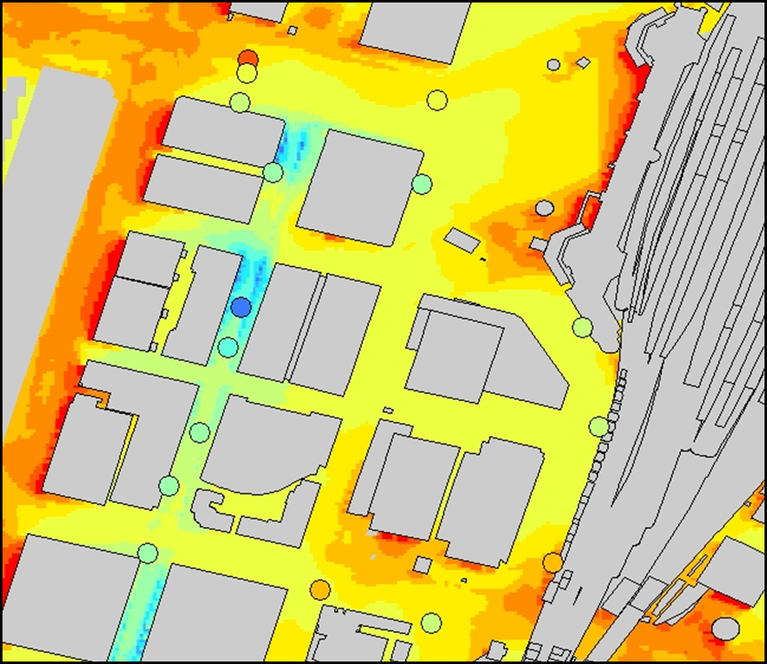
研究目的
本研究では新たに追加されたドライミスト機能を GPU版City-LESへ実装した。
実際のドライミスト噴霧の様子
Kusaka et al (2024) JAMES より
青い点に噴霧器があると仮定
ミストによる温度低下をシミュレート
Notes:
本研究では、それら研究の後に追加された機能である、ドライミストによる温度低下の効果を計算する機能のGPU版City-LESへの実装を行った。

Slide 6
実装言語の選択
CUDA Fortran
コードの書き換えや追加の記述が必要になる。
一方、GPUの機能をフルに利用できる。
行列演算のコード例
real :: A(N, M), B(M, K), C(N, K)
real, device :: d_A(N, M), d_B(M, K), d_C(N, K)
integer :: i, j
!modify A and B on CPU
d_A = A
d_B = B
call matmul_kernel<<<dim3(16, 16, 1), dim3(32, 32 ,1)>>>(d_A, d_B, d_C, N, M, K)
C = d_C ! refer C on CPU
GPUメモリ上の配列を宣言
CPU->GPUメモリコピー
GPUコードの呼び出し
GPU->CPUメモリコピー
↑のコードに加え、matmul_kernelの処理を記述する必要がある。
Notes:
City-LES GPUにはOpenACC Fortranをベースとして、一部CUDA Fortranが使用されており。
CUDA Fortranはこのようなサブルーチンの形式か、forループにディレクティブをつけることでGPUで実行されるコードを記述します。
どちらの場合でも、コードで読み書きされる配列はGPU メモリ上に確保される配列である必要があり、そのため、結果の出力を行なったり、CPUで計算した値を計算に使う場合、CPUメモリとGPUメモリ間のメモリコピーを行うコードを記述する必要がある。
また、GPU メモリ上に確保される配列の宣言や、CPUで実行される処理をGPUで実行される処理に書き換える場合は、使われているCPU メモリ上に確保される配列をGPU メモリ上に確保される配列に置き換える必要があります。
そのため、GPUへのオフロードのために、コード書き換えが必要になり、書き換えに手間がかかる他、処理の内容が理解しにくくなってしまうといった問題があります。
一方、GPUの機能をフルに活用でき、ハードウェア・ソフトウェア両方の特性を考慮した高度な最適化を行うことができます。

Slide 7
実装言語の選択
OpenACC Fortran
CPUで動くコードにディレクティブを挿入するだけでGPU化できる。
一方、利用できるGPUの機能は限定的
行列演算の コード例
real :: A(N, M), B(M, K), C(N, K)
integer :: i, j, l !modify A and B on CPU
!$acc data copyin(A, B) copyout(C)
!$acc parallel loop collapse(2)
do i = 1, N
do j = 1, K
C(i, j) = 0.0
do l = 1, M
C(i, j) = C(i, j) + A(i, l) * B(l, j)
end do
end do
end do
!$acc end data ! refer C on CPU
CPU->GPU/ GPU->CPUメモリコピー
コードのGPU化・並列化
Notes:
OpenACC FortranはCPU上で動くFortranコードにディレクティブを挿入することでgpu上で動く処理を記述する言語です。
CPU メモリ上に確保される配列と、それに対応したGPU メモリ上に確保される配列を処理系が管理しているため、GPU メモリの確保や、メモリコピーによる対応する配列間の同期をディレクティブによって行うことができます。
また、kernelsディレクティブやparallelディレクティブによって指定した範囲のCPUコードをその範囲のホスト配列を対応するデバイス配列によみ替えて、同様の処理を行うGPU上で動く処理を記述することができます。
このように、、OpenACC は元のCPU コードを残したまま処理をGPU にオフロードすることができ、GPU や、GPU プログラミングに詳しくない人でも、オフロードされた処理の意図を理解しやすく、コードのメンテナビリティを保つことができます。
一方、CUDAで提供されていたGPUの機能へのアクセスは制限されているため、GPUコードの最適化には向いていません。

Slide 8
実装言語の選択
先行研究の 「HPCの専門家でない気象科学の研究者もコードを 改変するためOpenACC Fortranを用いる」 という方針に本研究も則る。
Notes:
今回は
・GPU 版City-LES はHPC の専門家ではない気象科学の研究者も改変を行うことから、GPUプログラミングに詳しくなくても扱いやすい
・ミストの計算は並列実行される処理の間で参照するデータがほとんど被らず、CUDA Fortranの利用による最適化に適さない。
などの理由により、OpenACC Fortran を用いる。

Slide 9
ドライミストの計算の実装
以下のような処理を行うよう実装した。
CPU
GPU
ローカル配列に対応する GPU上の配列を確保
GPUメモリ上の配列の初期化1
配列式を 並列化
GPUコード呼び出し
GPUコード呼び出し
GPUメモリ上の配列の初期化2
ループを 並列化
GPUコード呼び出し
計算

Slide 10
ドライミストの計算の実装
GPUで実行される範囲を表すディレクティブ
!$acc kernels
!$acc loop
do k = max_mist , kds+1 , -1
!$acc loop independent
do j = jts , jte
!$acc loop independent
do i = its , ite
! 省略_______________________________
end do
end do
end do !$acc end kernels
ループ伝搬依存性のあるループは 並列化できない。
ループのある周回の処理が前の周回の処理に依存していること
ループのループ伝搬依存性を調査し並列化
ある周回で値の代入が行われ、かつ その値が別の周回で参照されるような変数や配列の要素がないか調査
並列化可能なループであることを示すディレクティブ
Notes:
Doループについてはまずループ伝搬依存性がないかを判定し、ループ伝搬依存性を持たないループにloop independent指示文をつけることで、コンパイラに並列化を促した。
ループ伝搬依存性というのは、doループではある周回の処理がそれより前の周回の処理に依存している場合があり、その処理間の依存性のことです。
それぞれのループについて、ある周回で値の代入が行われ、かつその値が別の周回で参照されるような変数や配列の要素がないか調査し、それぞれのループがループ伝搬依存性を持つか判定しました。
続いて、GPUカーネルの起動のオーバーヘッドを考慮し、最も外側のループをkernelsディレクティブで括り、GPU化を行った。

Slide 11
性能評価

Slide 12
性能評価の実行環境
 | Cygnusの構成
CPU | Intel Xeon Gold 6126 2.6GHz(12core) x 2
GPU | Nvidia Tesla V100 PCIe x 4
Network | InfiniBand HDR100 x 4Channel
 | Pegasusの構成
CPU | Intel Xeon Platinum 8468 2.1GHz(48core)
GPU | NVIDIA H100 Tensor Core GPU with PCIe
Network | NVIDIA Quantum-2 InfiniBand platform
Notes:
性能評価は筑波大学計算科学研究センターが保有するスーパーコンピューターCygnus・Pegasusで行いました。
Cygnus・Pegasusの構成をこちらの表に示します。

Slide 13
性能評価の実行環境
 | Cygnusの性能
CPU | 2TFLOPS *2
GPU | 7TFLOPS x 4 = 28TFLOPS (倍精度) *4
Memory(CPU) | 192GB, 255.9GB/s *2
Memory(GPU) | 32GB x 4 = 128GB, 900GB/s x 4 = 3600GB/s *4
Network | 400Gbps x 4 *2
演算性能はCygnusの方がわずかに優れている。
CPU実行とGPU実行の差はCygnusの方が大きくなると予想される。
CPU性能に対するGPU性能の比率はCygnusの方が大きい。
 | Pegasusの性能
CPU | 3,2256TFLPS *1
GPU | 26TFLOPS (倍精度) *1
Memory(CPU) | 128GB, 282GB/s *1
Memory(GPU) | 80GB, 2TB/s *3
Network | 200Gbps *1
*1:https://www.ccs.tsukuba.ac.jp/wp-content/uploads/sites/14/Pegasus.pdf
*2:https://www.ccs.tsukuba.ac.jp/wp-content/uploads/sites/14/2021/07/Cygnus.pdf
*3:https://www.nvidia.com/ja-jp/data-center/h100/ *4:https://www.nvidia.com/ja-jp/data-center/v100/
Notes:
表に示すように、倍精度演算性能はCygnusの方がわずかに優れています。また、CPUの演算性能に対するGPUの演算性能の比率はPegasusの方が小さくなっています。

Slide 14
計算リソースの分割方法
City-LESではOpenMPIを使用して プロセス並列モデルによる並列化も行う。
GPU版実行時は1GPUにつき1プロセス立ち上げた。
CPU版実行時はCPU1ソケットにつき1プロセス立ち上げた。
Pegasus 1Node
Cygnus 1Node
Cygnus 1Node
プロセス1が使用
プロセス1 が使用
プロセス2 が使用
プロセス3 が使用
プロセス4 が使用
プロセス1が使用
プロセス2が使用
CPU
CPU1
CPU2
CPU1
CPU2
GPU1
GPU2
GPU3
GPU4
GPU1
GPU2
GPU3
GPU4
GPU
Pegasus上で実行する時は 分割する必要がない
Cygnus上でGPU版を実行する時の分割方法
Cygnus上でCPU版を実行する時の分割方法
Notes:
City-LESではCPU側の並列化手法として、OpenMPIとOpenMPを使用しています。
OpenMPIは複数プロセス立ち上げ、それらが協調して動作することで並列化を行うプロセス並列モデルでの並列化を行います。
また、GPU版City-LES・CPU版City-LESのCygnus・Pegasusにおけるノードあたりのプロセス数と、各プロセスへのコアとGPUの割り当ては以下のように行いました。

Slide 15
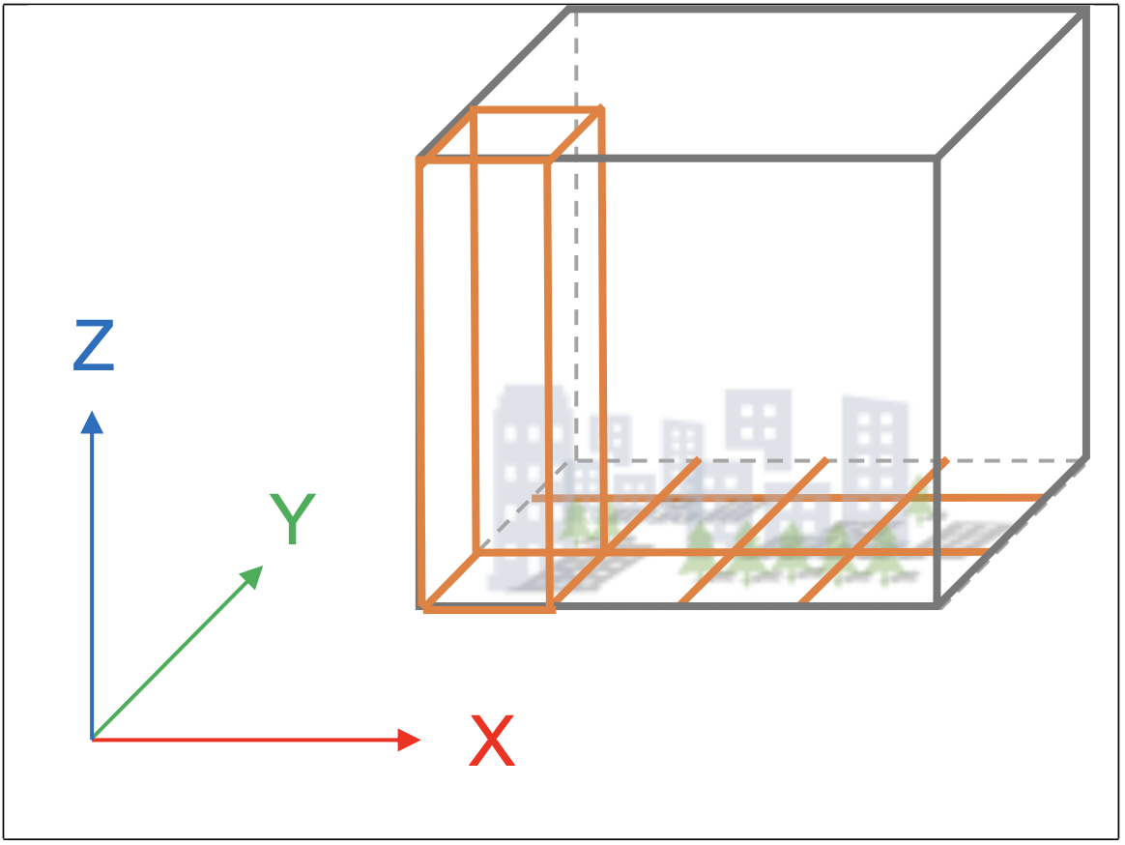
問題設定
問題空間のサイズ | 512 x 512 x 512
1格子の大きさ | 5m x 5m x 5m
時間発展数 | 1000
性能評価で利用するCity-LESの入力の設定
問題空間は右図のようにxy平面で分割され、 各MPIプロセスに1つずつ担当領域として割り当てられる。
多くの処理は、そのプロセスの担当領域のサイズに一致又は 比例している。
Notes:
City-LESを実行する際のシミュレーション空間のサイズは512*512*512とした。
シミュレーション空間のサイズはCity-LESに含まれる多くの計算の並列度と一致、もしくは比例している。
また、複数のMPIプロセスで実行する場合は、その並列度をプロセス数で割った数がの各プロセスが行う多くの計算のおおよその並列度となる。
通信オーバーヘッドが少なければ、ノード数に反比例して実行時間が減っていくはず。

Slide 16
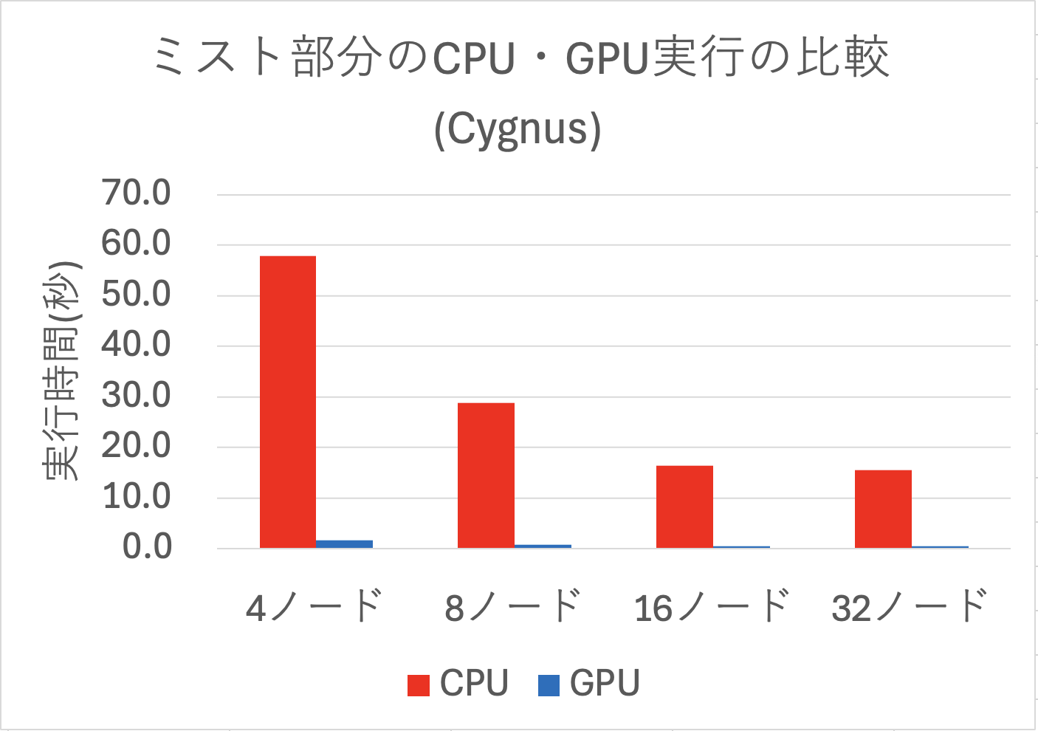
Cygnusでの性能評価
ドライミストの計算時間(CPU実行 VS GPU実行)
CPUに対するGPUの性能(メモリ:14 演算:14)を大きく超えた高速化率
GPU実行では初期化時にロードしたキャッシュを計算時に再利用できたためと推測される。
39.81倍の高速化
Notes:
ドライミストの計算のGPUオフロードによる高速化率の評価についてです。
ドライミストの計算部分のみについて、CPUで実行した場合とGPUで実行した場合の実行時間を比較しました。
結果、Cygnusでは最大39.81倍、Pegasusでは最大67.81倍の高速化となりました。
CPU の演算性能に対する GPU の演算性能の比率を大きく超えた高速化率となっている。

Slide 17
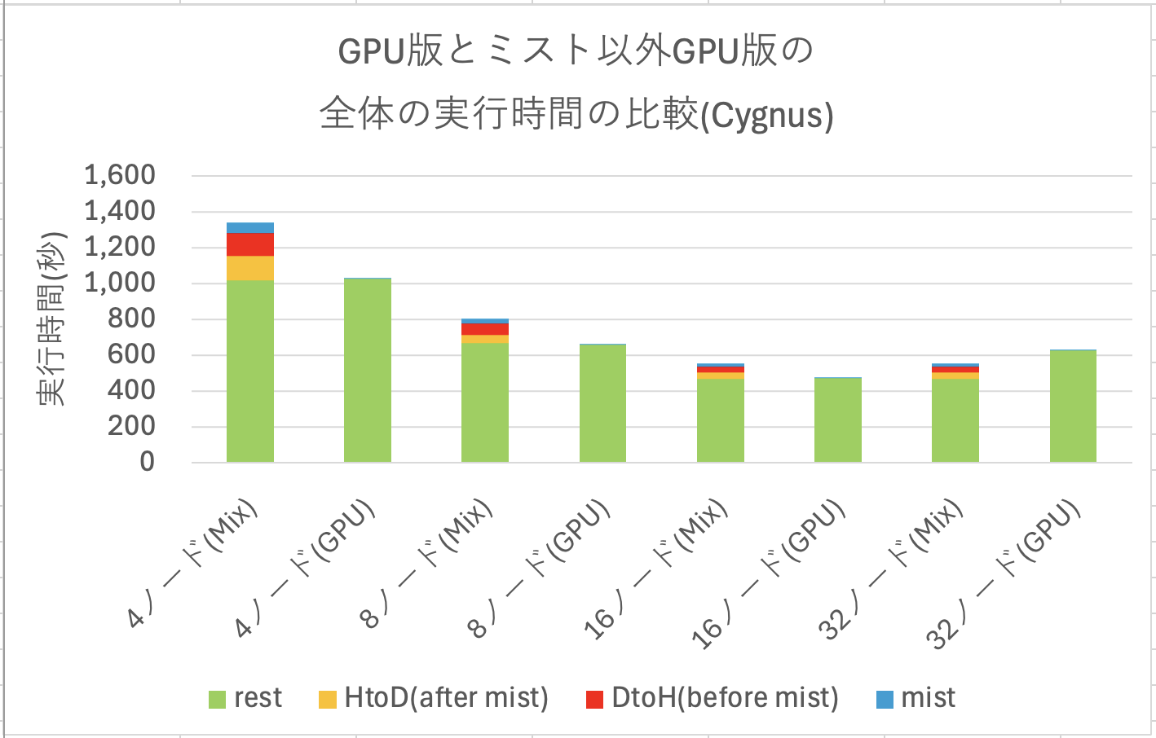
Cygnusでの性能評価
全体の実行時間の比較(ミスト以外の部分をGPUで実行したバージョン VS GPU版)
GPU版の方が最大で1.3倍高速
メモリコピーを無くすことで 実行時間を大きく削減できた。
1.3倍の高速化
Notes:
つづいて、GPU版City-LESのドライミストの計算をCPUで行なった場合に対する、GPUで行った場合の高速化率の評価の結果を示します。
Cygnus・PegasusにおけるGPUオフロードによる高速化率は両方ともに最大で1.3倍となりました。
想定通り、一部のCPU実行のために発生していたメモリコピーをなくすことにより、実行時間を大きく削減することに成功した。

Slide 18
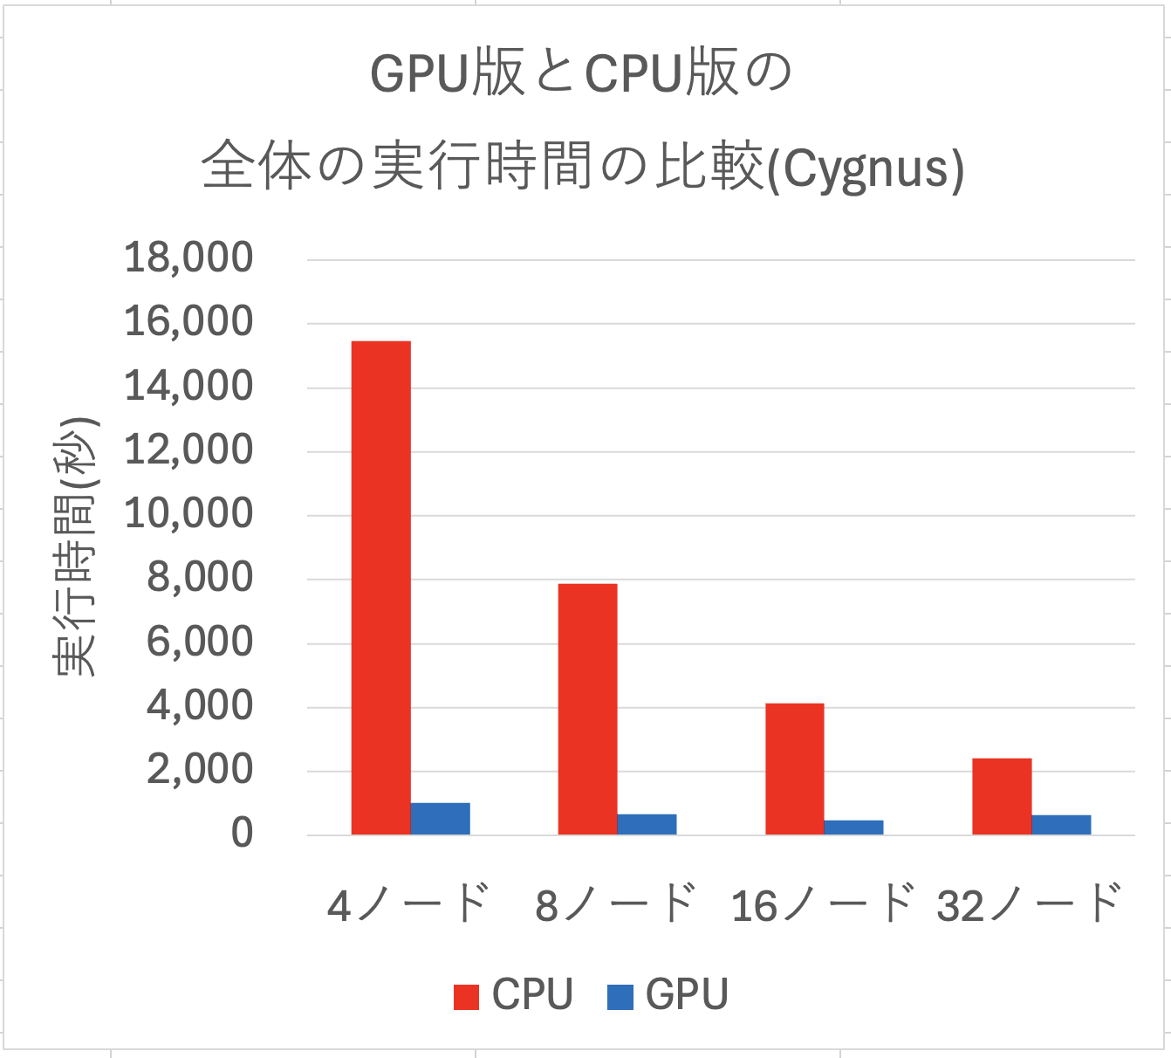
Cygnusでの性能評価
全体の実行時間の比較(CPU版 VS GPU版)
全GPU版が最大15.03倍高速
渡邉らの研究とほぼ同じ高速化率であり、 大きなオーバーヘッドなくミスト部分の GPUオフロードが行えていることが分かる。
15倍の高速化
Notes:
CPU版City-LESとGPU版City-LESの実行時間を比較し、その高速化率を評価した。
結果、Pegasusでは最大29,29倍、Cygnusでは最大15.03倍となった。
Cygnus については先行研究[3] と同様に15 倍ほどの高速化となっている。Pegasus については、CPUに対するGPUの演算性能(=7.81 倍) やメモリバンド幅(=7.14倍)を大きく超えた結果となっている。
PegasusのGPUオフロードによる高速化率が非常に大きくなっていることについては、PegasusのCPUで実行される処理の実行時間が想定より大きくなっていることが原因であり、その理由については現在調査中である。

Slide 19
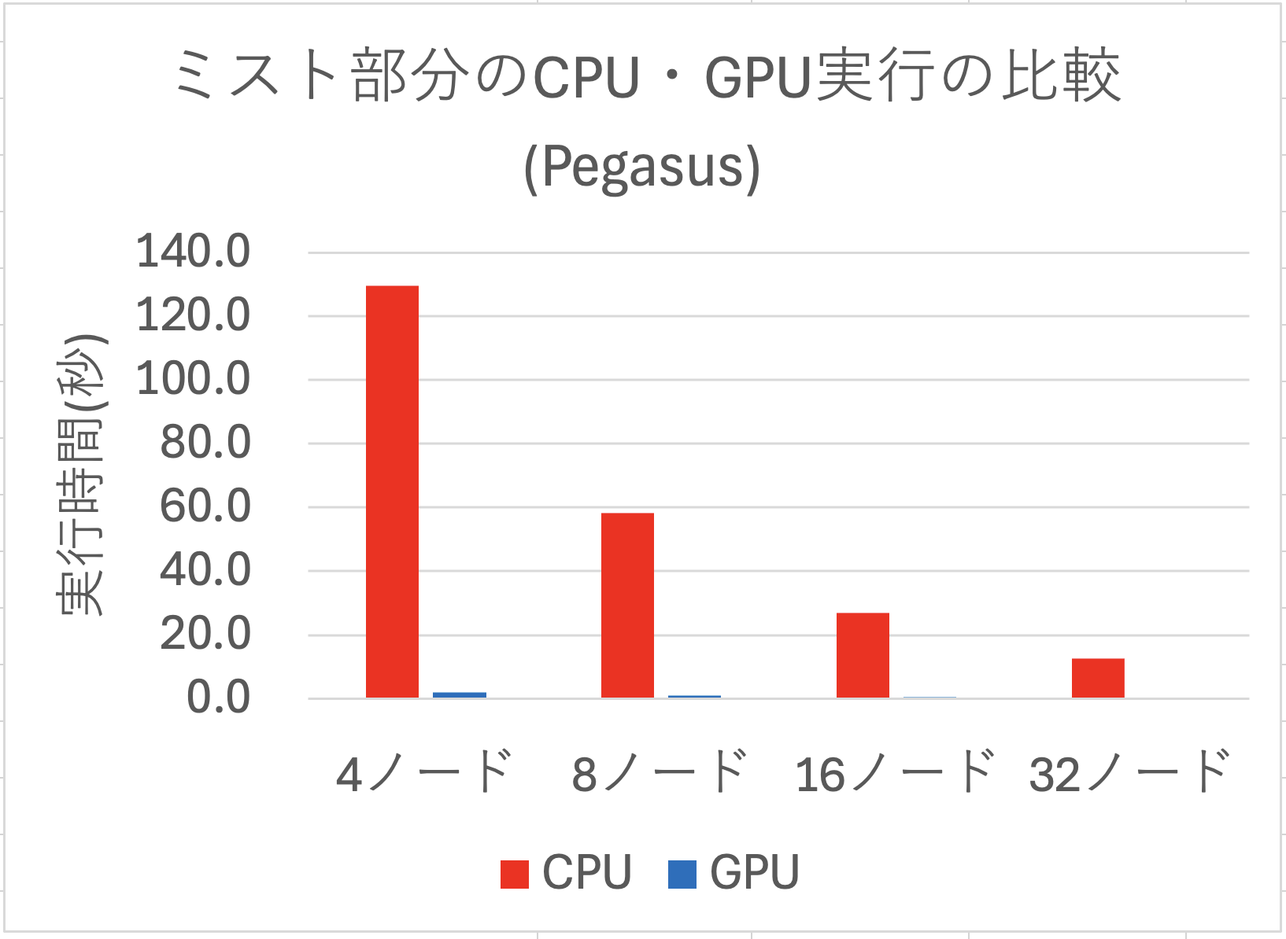
Pegasusでの性能評価
ドライミストの計算時間(CPU実行 VS GPU実行)
GPUのCPUに対する演算性能・メモリ性能を大きく超えた高速化率(メモリ:7 演算:8)
GPU実行では初期化時のキャッシュを計算時に再利用できたためと推測される。
Pegasusの方が差が大きいのは、PegasusのCPU実行が想定よりも遅かったためである。
原因は現在調査中。
67.87倍の高速化
Notes:
ドライミストの計算のGPUオフロードによる高速化率の評価についてです。
ドライミストの計算部分のみについて、CPUで実行した場合とGPUで実行した場合の実行時間を比較しました。
結果、Cygnusでは最大39.81倍、Pegasusでは最大67.81倍の高速化となりました。
CPU の演算性能に対する GPU の演算性能の比率を大きく超えた高速化率となっている。

Slide 20
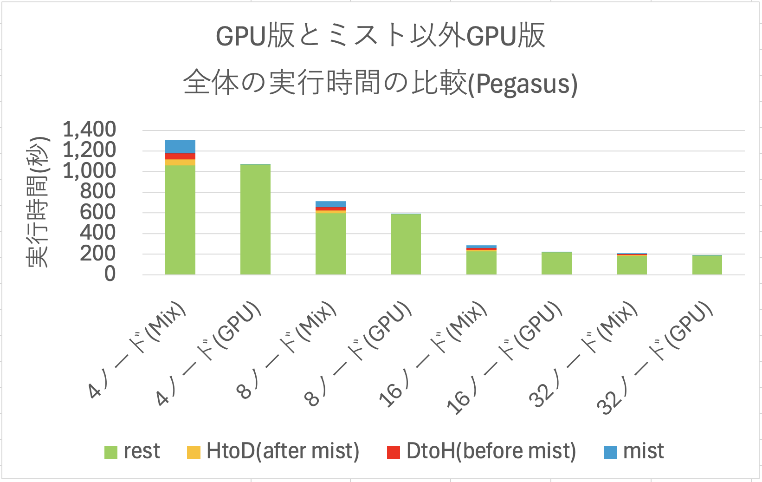
Pegasusでの性能評価
全体の実行時間の比較(ミスト以外の部分をGPUで実行したバージョン VS GPU版)
全GPU版の方が最大で1.3倍高速
ミストの実行時間が減少し、 メモリコピーがなくなることで 実行時間を大きく削減できた。
1.3倍の高速化
Notes:
つづいて、GPU版City-LESのドライミストの計算をCPUで行なった場合に対する、GPUで行った場合の高速化率の評価の結果を示します。
Cygnus・PegasusにおけるGPUオフロードによる高速化率は両方ともに最大で1.3倍となりました。l
想定通り、一部のCPU実行のために発生していたメモリコピーをなくすことにより、実行時間を大きく削減することに成功した。

Slide 21
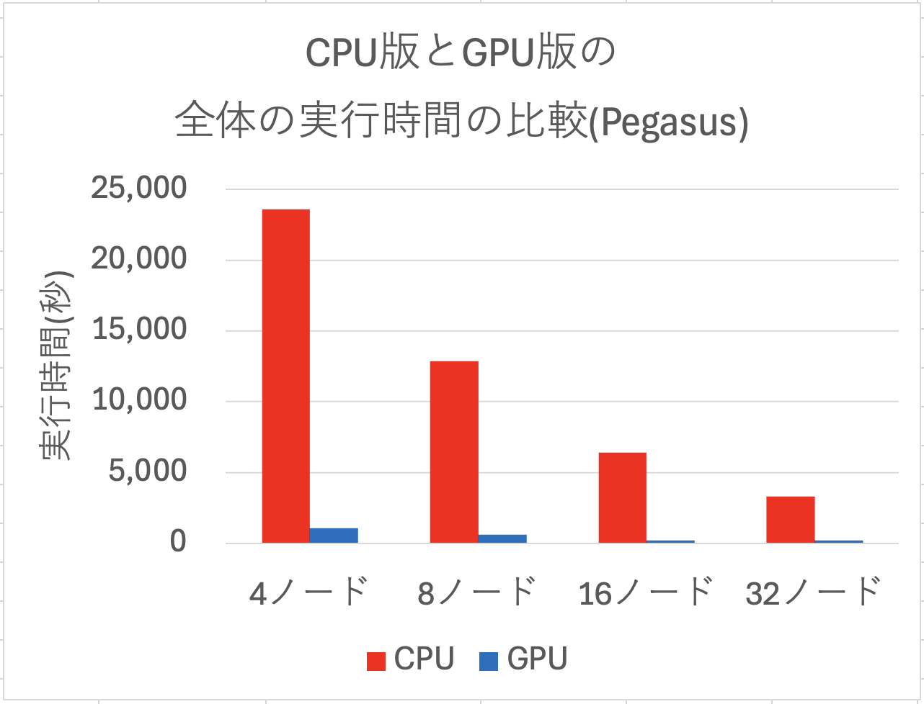
Pegasusでの性能評価
全体の実行時間の比較(CPU版 VS GPU版)
CPU版に対して、GPU版が最大29.29倍高速
PegasusのCPU実行の実行速度が想定よりも 遅くなっている。
原因は現在調査中である。
29倍の高速化
Notes:
CPU版City-LESとGPU版City-LESの実行時間を比較し、その高速化率を評価した。
結果、Pegasusでは最大29,29倍、Cygnusでは最大15.03倍となった。
Cygnus については先行研究[3] と同様に15 倍ほどの高速化となっている。Pegasus については、CPUに対するGPUの演算性能(=7.81 倍) やメモリバンド幅(=7.14倍)を大きく超えた結果となっている。
PegasusのGPUオフロードによる高速化率が非常に大きくなっていることについては、PegasusのCPUで実行される処理の実行時間が想定より大きくなっていることが原因であり、その理由については現在調査中である。

Slide 22
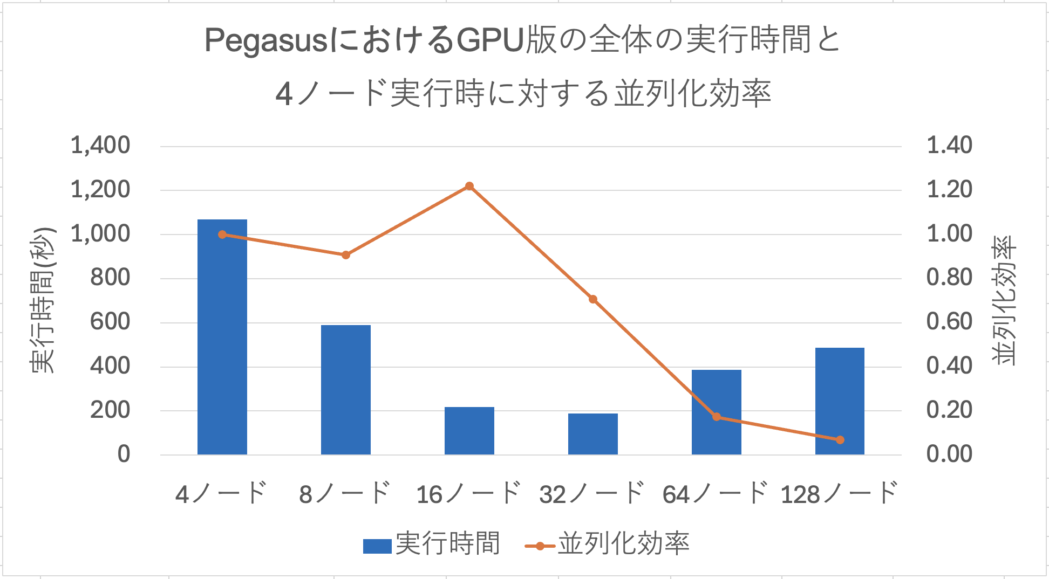
Pegasusでの性能評価
PegasusにおけるGPU版の実行時間を計測し、並列化効率を求めた。
並列化効率 = <実行時間の高速化率>/<並列度>
通常、ノード数が増えると通信のオーバーヘッドなどで並列化効率は1未満になってしまう。
16ノード実行で並列化効率 が1.22で最大となった。
並列実行することで、 むしろ計算リソースあたりの 処理速度が上がった。
キャッシュヒット率の改善と 十分な並列度の確保が両立 できていたのが要因と思わ れる。
並列化効率が1.22
Notes:
Pegasusにおける GPU版City-LESの並列化効率を評価した。
結果、16ノード実行時に並列化効率が最大となり、その値は1.22だった、
また、32ノード実行は実行時間がほとんど変わらず、64ノード以上の実行では逆に実行時間が増加した。
16ノード実行が4ノード実行や8ノード実行よりも高速に動作するのは、プロセスごとの担当領域が小さくなったことで、繰り返し利用されるデータがGPU上のキャッシュに収まるようになったことが原因だと思われる。
また、32ノード実行以降で並列化効率が低下した原因は、GPUに割り当てられる処理の並列度がGPUの計算リソースを使い切れるほど大きくなく、GPUの演算・メモリ性能を十分に発揮することができなかったのが原因と思われる。また、計算やメモリアクセスと比較し、プロセス間の通信の量が増えたことも原因だと思われる。

Slide 23
結論
ドライミストの計算のGPUオフロードを行うことで、計算の 最大39.81倍(Cygnus)・67.81倍(Pegasus)の高速化を達成できた。また、全体の実行時間も最大1.3倍(Cygnus・Pegasus)高速になった。
ドライミストの計算を実装後、GPU版City-LESはCPU版City-LESと比較し最大15.09倍(Cygnus)・29.29倍(Pegasus)高速だった。
入力問題サイズが512*512*512で、実行環境がPegasusの場合、GPU版City-LESは16ノード実行が最も並列化効率が高く、その値は1.22だった。
Notes:
ドライミストの計算をGPUで行った場合、CPUでおこなった場合と比較して、Cygnusでは最大39.81倍、Pegasusでは最大67.81倍高速になった。
また、City-LES全体の実行時間はCygnus・Pegasusともに最大1.3倍高速になった。これはメモリコピーのオーバーヘッドが小さくなったことに起因する。
また、ドライミストの計算をGPUで行う拡張を行った後のGPU版City-LESについて、CPU版City-LESとの比較およびスケーラビリティの評価を行った。
結果、GPU版CIty-LESはCPU版と比較し、Cygnusで最大15.03倍、Pegasusで最大29.29倍高速であることがわかった。
最後に、GPU版City-LESは問題サイズが512*512*512の場合、16ノード実行が最も並列化効率に優れており、その並列化効率は4ノード実行に対して1.22となった。

Slide 24
図
命令メモリ
CPU
GPU
CPU
CPU メモリ
レジスタ1
CPU メモリ
GPU メモリ
DMA コントローラ
演算器1
DMA
GPU
GPU メモリ
レジスタ2
演算器2
CPU
CPU メモリ
レジスタ3
GPU チップ
GPU メモリ
演算器3
GPU
Notes:
CUDA Fortranの部分は載せる必要ある?
(もう直ぐサ終する)Cygnus上での実行はどういう意味を持つ?
ぶっちゃけ計算リソースの分割の部分っている?

Slide 25
図2
Runge-Kuttaループ
時間発展計算
全体の流れ
…
…
各種初期設定
…
…
初期化
ミスト噴霧モデル
Runge-Kutta
ループ
時間発展計算
終了処理
…
…
…
…
…
…
3回ループ
指定タイムステップ 数分ループ

Slide 26
図3
CPU
GPU
…
CPU<=GPU
メモリコピー
ミスト噴霧モデル
CPU=>GPU
メモリコピー
…

Slide 27
図4
CPU
GPU
ローカル配列に対応する GPU配列の領域確保
GPUコード呼び出し
セクション1
GPUコード呼び出し
セクション2
GPUコード呼び出し
セクション3

Slide 28
図5
Cygnus 1Node
プロセス1が使用
CPU1
CPU2
プロセス2が使用
GPU1
GPU2
GPU3
GPU4
Cygnus 1Node
プロセス1 が使用
プロセス2 が使用
プロセス3 が使用
プロセス4 が使用
Cygnus 1Node
CPU1
CPU2
CPU1
CPU2
GPU1
GPU2
GPU3
GPU4
GPU1
GPU2
GPU3
GPU4

Slide 29
図6
Pegasus 1Node
Pegasus 1Node
プロセス1が使用
CPU
CPU
GPU
GPU

